Slide 1

Зимние виды страхования. Как защитить здоровье и имущество?

Slide 2
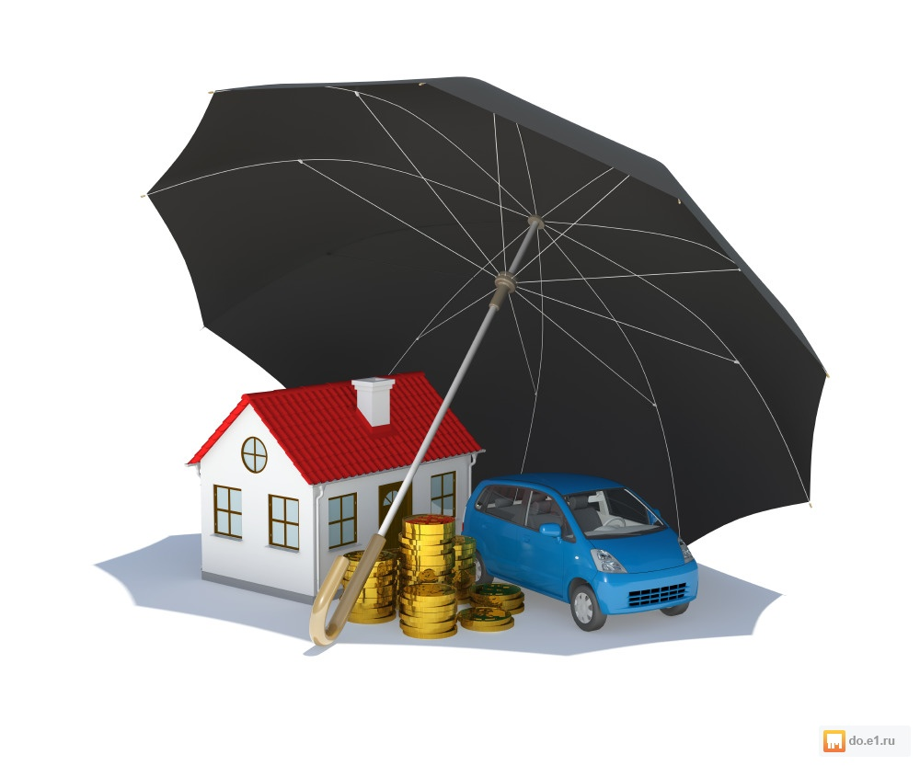
Роль страхования в жизни людей
Страхование – это инвестиция в свою уверенность и спокойствие
Тот кто имеет полис страхования, передает заботу о своем имуществе страховой компании.
Такой человек уверен, что справится с любой неприятностью.
Средства на ремонт в квартире после залива, восстановление автомобиля после аварии, покупка дачного дома взамен сгоревшего выделит Страховщик.
Клиент застрахован. Клиент под защитой.

Slide 3
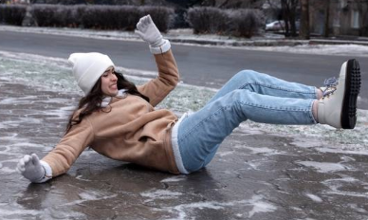
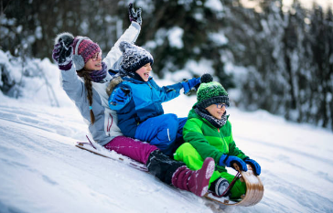
СТРАХОВАНИЕ ОТ НЕСЧАСТНЫХ СЛУЧАЕВ.
Зимой повышаются риски получить травму
во время зимних развлечений или из-за гололеда!

Slide 4
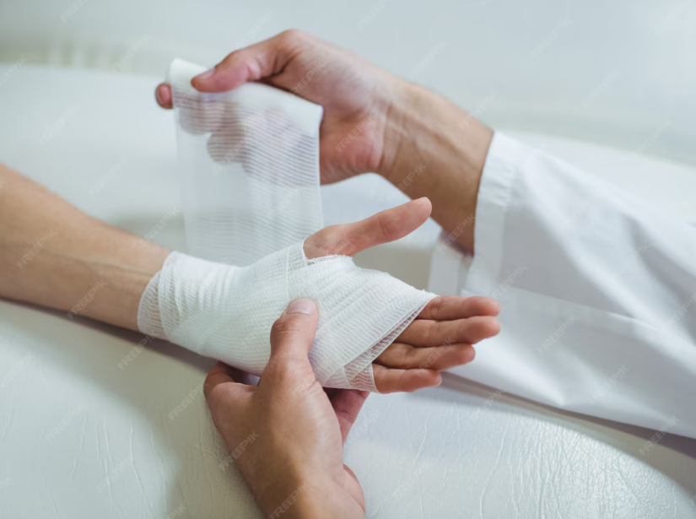
Заплатим вам в случае:
Телесных повреждений. Травмы или острого случайного отравления. Размер выплаты составит до 100% от страховой суммы в зависимости от тяжести случая
Инвалидности. Компенсация при наступлении инвалидности из-за несчастного случая и выплата за временную нетрудоспособность
Травм на тренировках. Страхование возместит расходы на лечение и реабилитацию
Травм на спортивных мероприятиях. Полис покроет все необходимые медицинские расходы, включая госпитализацию и лечение

Slide 5
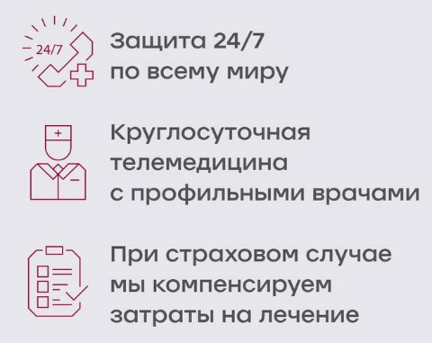
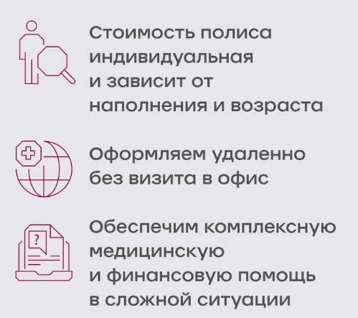
Преимущества страховки

Slide 6

ограничения в страховом продукте
*Исключения
Алкогольное, токсическое или наркотическое отравление Застрахованного лица
Травмы Застрахованного лица, имевшие место до начала периода страхования, а также их последствия
Занятий Застрахованным лицом одним или несколькими опасными видами спорта или хобби
Самоубийство или попытка самоубийства Застрахованного лица
Умысел Страхователя, Выгодоприобретателя или Застрахованного лица
Пребывания Застрахованного лица в местах лишения свободы

Slide 7
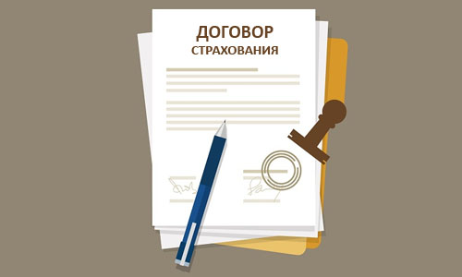
Как правильно заключить договор страхования?
ОБЯЗАТЕЛЬНО УТОЧНИТЕ:
Что в компании является страховым случаем
Какие страховые риски покрывает полис
Какие ситуации исключены из страхового покрытия
Какие документы надо будет предоставить при наступлении страхового случая

Slide 8
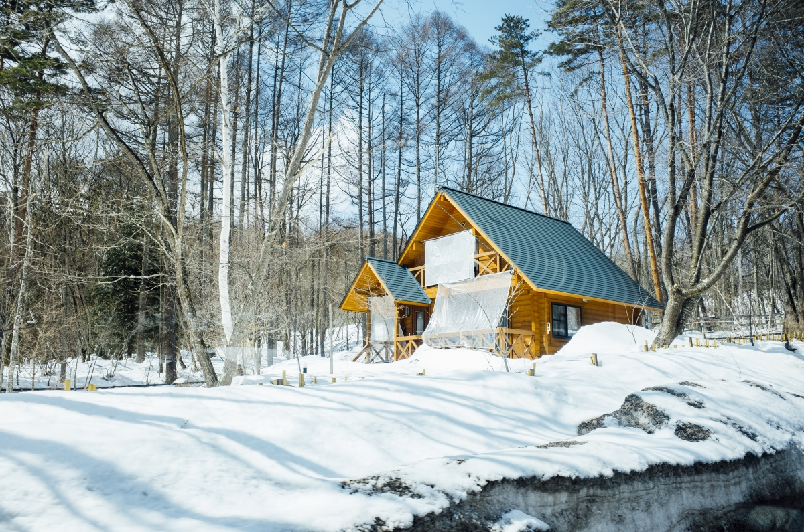
СТРАХОВАНИЕ ИМУЩЕСТВА
Зимние риски
Самый главный связан с отсутствием хозяев: зимой увеличивается число краж, актов вандализма. Преступников трудно задержать по горячим следам, так как пропажа или повреждение имущества зачастую обнаруживается только весной – с возвращением хозяев.
Вторая группа рисков касается пожаров. Они могут произойти из-за коротких замыканий, выхода из строя бытовых приборов. Большое количество пожаров происходит из-за печного отопления. Виной может быть неисправная печь, неправильная эксплуатация или нарушение режима топки (открытая дверца, использование горючих жидкостей и т.д.).
И, конечно, риски, которые несет непогода. Зимой дома могут быть повреждены обильным снегопадом, ветром, наледью. Часто под грузом покрова ломаются крыши, на дома или заборы падают деревья или столбы. Также стоит опасаться талых вод – паводком подтапливает жилье и другие постройки.

Slide 9
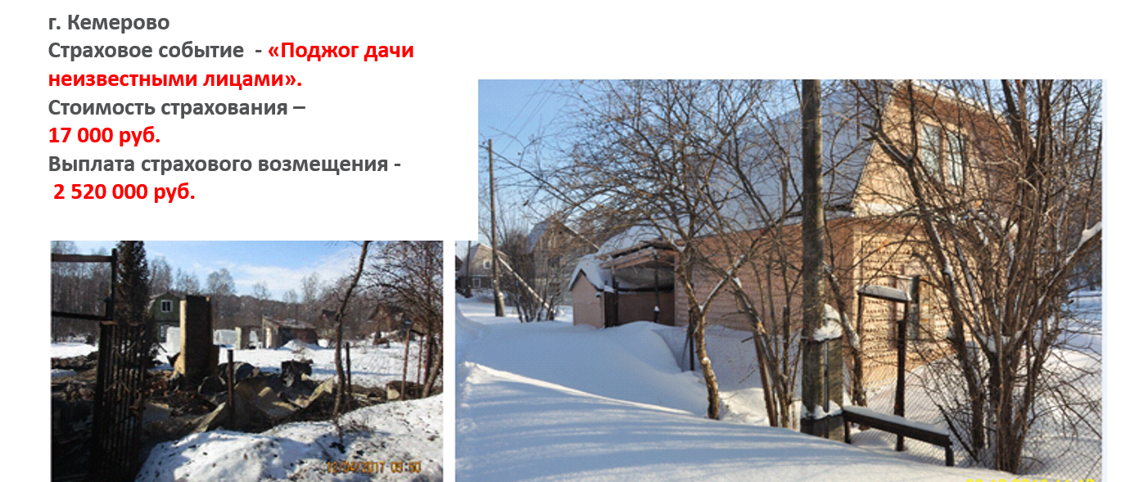
КАК ЗАЩИЩАЕМ

Slide 10
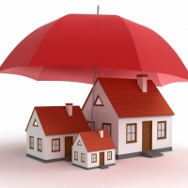
От каких рисков можно застраховать имущество?
Кража
Пожар
Затопление
Стихийные бедствия
Падение летательных аппаратов
Взрывы
Аварии
Противоправные действия третьих лиц

Slide 11
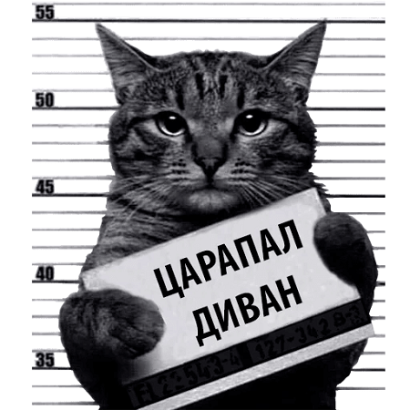
В каких случаях нельзя получить страховую выплату?
Умышленная порча имущества
Завышенная стоимость имущества
Случая нет в страховом договоре

Slide 12


Берегите себя
и
будьте здоровы!

